Slide 1

GRAFOS DE MATURIDADE: PROPOSTA DE MODELO PARA REPRESENTAÇÃO DA EVOLUÇÃO DO CONHECIMENTO E DA CAPACIDADE
MATHEUS SILVA ARAUJO
TRABALHO DE CONCLUSÃO DE CURSO II
ENGENHARIA DE SISTEMAS
UNIVERSIDADE FEDERAL DE MINAS GERAIS
2019

Slide 2
AGENDA
MODELOS DE EVOLUÇÃO DA MATURIDADE
MODELOS DE EVOLUÇÃO DA MATURIDADE UTILIZANDO GRAFOS
A APLICAÇÃO
MODELOS DE EXEMPLO
METODOLOGIA E IMPLEMENTAÇÃO
ALGORITMOS IMPLEMENTADOS
CONCLUSÃO
PRÓXIMOS PASSOS

Slide 3
MODELOS DE EVOLUÇÃO DA MATURIDADE
Um modelo de maturidade é uma representação das fases de aumento quantitativo ou qualitativo do conjunto de capacidades de um indivíduo ou organização em processo de maturação, a fim de avaliar e orientar seu avanço em relação a uma determinada área do conhecimento
O modelo de evolução da maturidade utilizado neste trabalho é o relacionado a DevOps proposto por Mendes (2016)

Slide 4
GRADE CURRICULAR
À medida que a grade curricular de um curso representa a trajetória a ser percorrida por um estudante a fim de concluir aquele curso, é possível estender o conceito de modelo de evolução da maturidade também para a grade curricular
Neste trabalho foram utilizados a grade curricular de Engenharia de Sistemas 2018/2 e também a grade proposta para o curso.

Slide 5
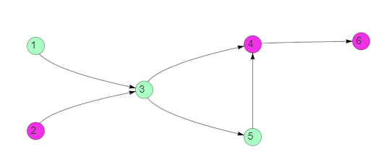
GRAFOS
Um modelo de evolução da maturidade é composto por unidades elementares e relações de precedência entre elas
Um grafo é constituído de vértices e arestas
É possível representar as unidades como vértices e as relações de precedência como arestas, tendo assim um grafo direcionado acíclico.

Slide 6
MODELOS DE EVOLUÇÃO DA MATURIDADE UTILIZANDO GRAFOS
Identificar os elementos que representam as unidades do modelo
Devem ser tão granulares quanto possível
Representados pelos vértices
Identificar as relações de dependência entre as unidades
Devem ser definidas por um especialista no tema do modelo
Representados pelas arestas

Slide 7
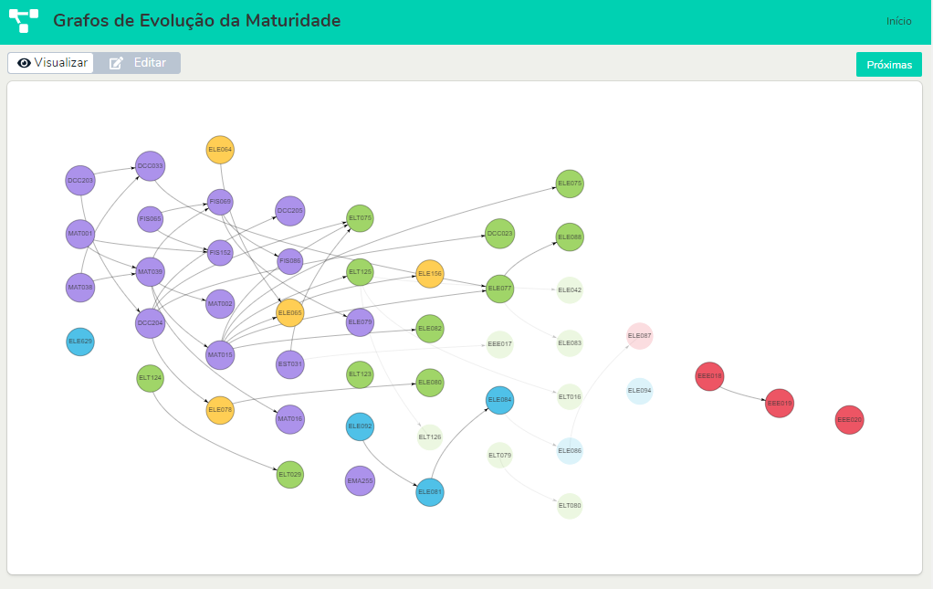
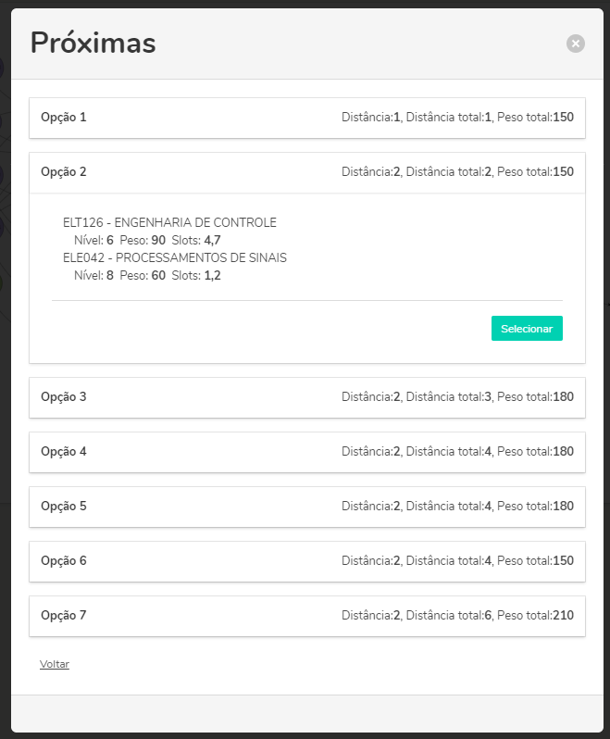
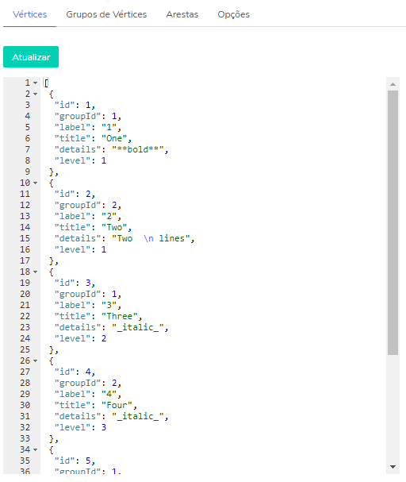
A APLICAÇÃO

Slide 8
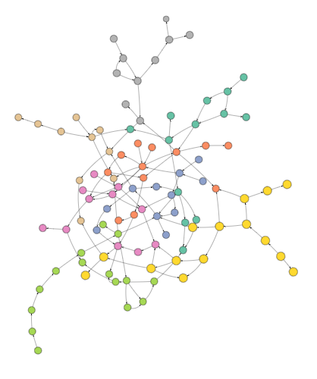
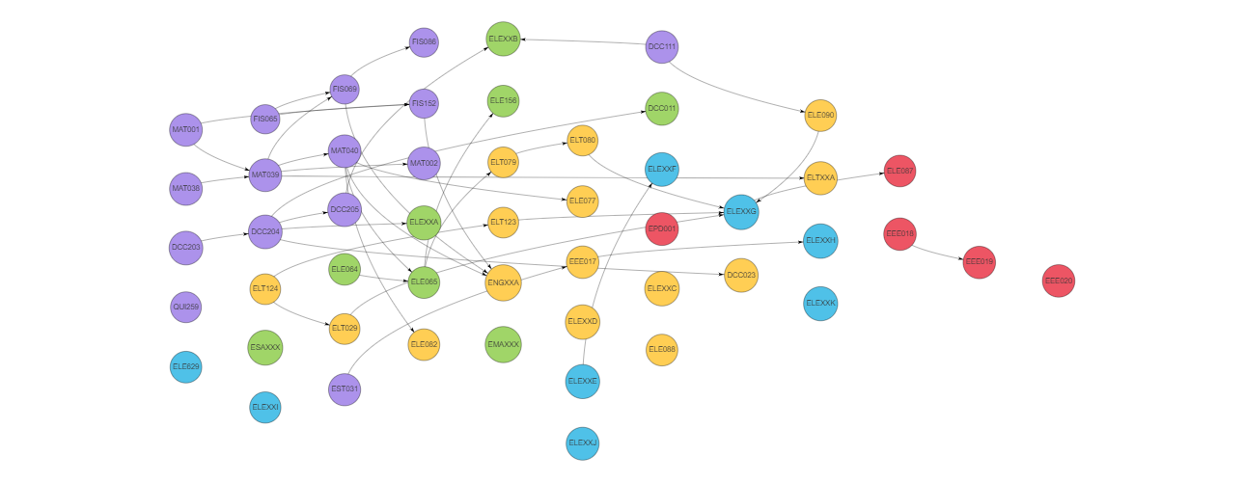
MODELOS DE EXEMPLO

Slide 9
METODOLOGIA: DESENVOLVIMENTO ITERATIVO E INCREMENTAL
Ambiente online e esqueleto da aplicação - Configuração do servidor de hospedagem, de verificação de código e de integração contínua
Visualização do grafo - integração com a biblioteca Vis.js
Edição do grafo em formato JSON
Grafos para a grade curricular de Engenharia de Sistemas
Algoritmo de cálculo de próximas disciplinas
Grafos para o modelo de maturidade DevOps

Slide 10
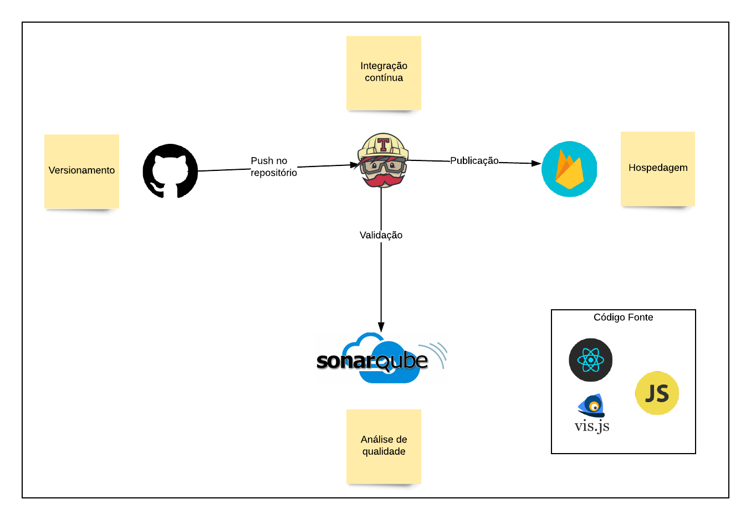

Slide 11
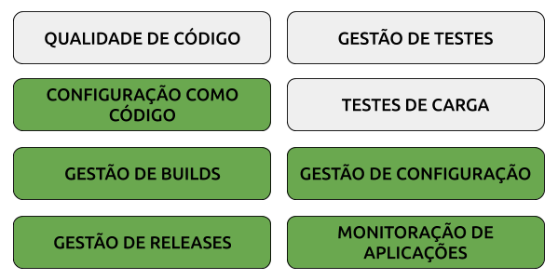
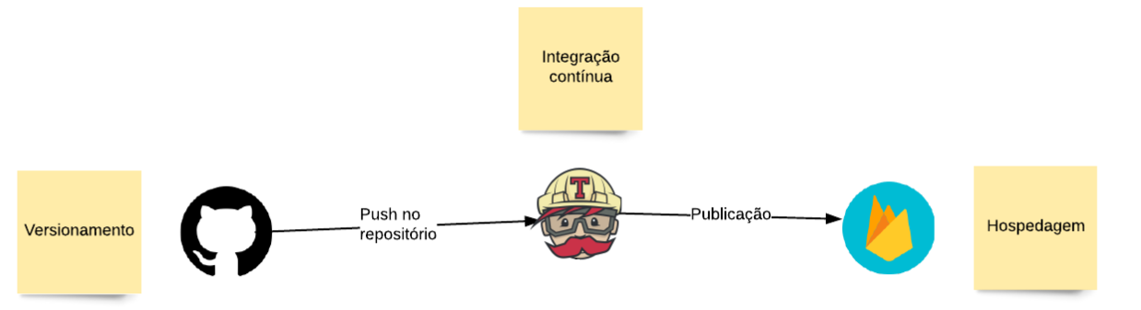
INFRAESTRUTURA

Slide 12

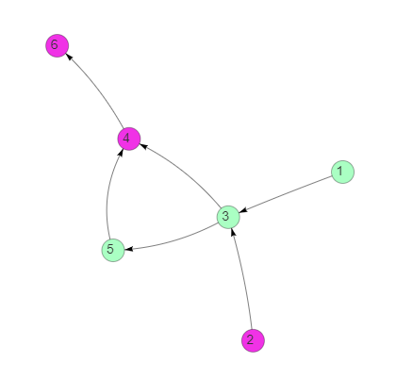
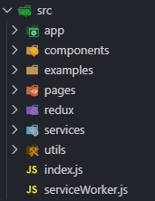
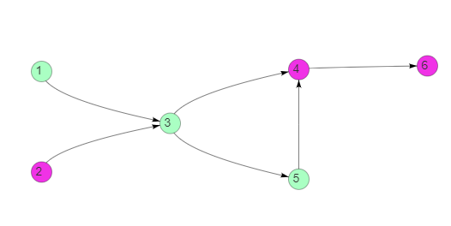
CÓDIGO FONTE E VIS.JS
Notes:
Falar sobre as duas formas de representação e como funcionam os algoritmos

Slide 13
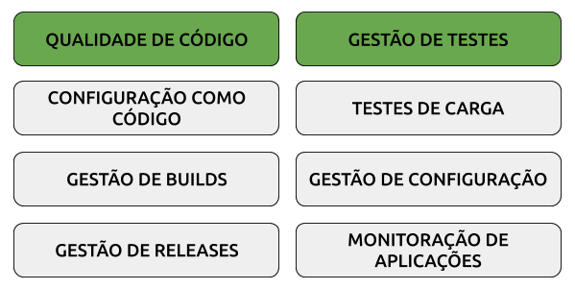


QUALIDADE DE CÓDIGO
Revisão automática de código fonte
Gestão à vista dos indicadores de qualidade
Índice de código coberto por testes automatizados
Valor aceitável: +80%

Slide 14
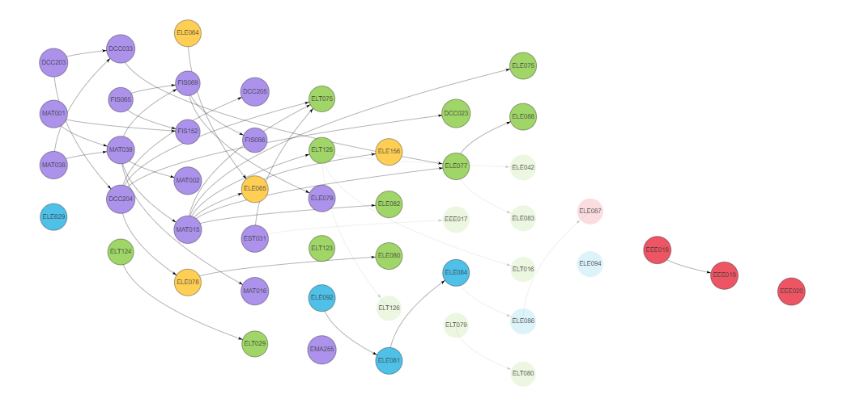
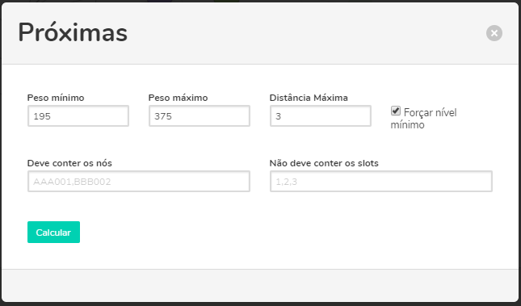
PRÓXIMAS DISCIPLINAS
Encontrar as disciplinas disponíveis
Gerar todas as combinações possíveis
Filtrar combinações com disciplinas que devem estar na combinação
Filtrar combinações com horários que não devem estar na combinação
Filtrar por carga horária
Filtrar período mínimo
Filtrar combinações com limite de períodos consecutivos
Filtrar conflitos de horários
Ordenar:
Distância
Distância total
Carga horária
Total de horários

Slide 15
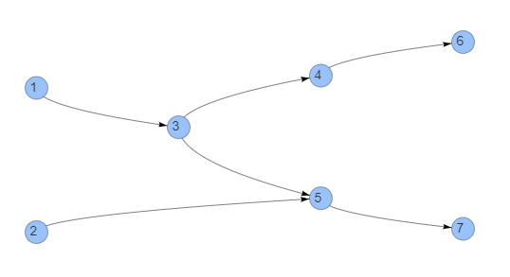
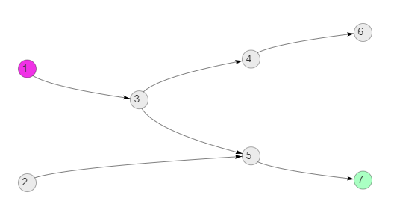
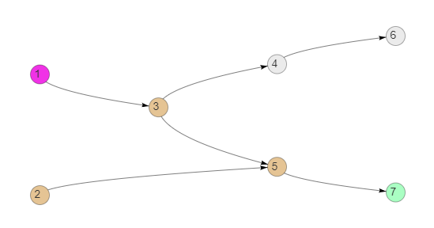
EVOLUÇÃO DA MATURIDADE EM DEVOPS
Dado um estado inicial
Definir habilidades (vértices) desejadas
Definir um subgrafo para atingir as habilidades desejadas
Executar ordenação topológica no subgrafo
1, 2, 3, 5, 7

Slide 16
CONCLUSÃO
Modelos de avanço da maturidade têm aplicações diversas, como no desenvolvimento de software e na representação de grades curriculares
A representação destes modelos por meio de grafos pode elucidar relações não evidentes e fornecer informações de difícil extração
Este trabalhou apresentou uma proposta de ferramenta para essa representação
A Engenharia de Sistemas - com sua visão abrangente e de integração - fornece os insumos necessários para a elaboração desta ferramenta

Slide 17
PRÓXIMOS PASSOS
Grade curricular – incluir relações de pré-requisitos não formais
Grade curricular – incluir disciplinas não obrigatórias
Caminho maturidade DevOps – aprimorar algoritmo
Definir novos algoritmos, por exemplo, cálculo de arestas críticas
Melhorias de interface
Análise de aplicabilidade em outras áreas

Slide 18
OBRIGADO!

